Slide 1




문제?Issue!
스마트 인재 개발원 빅데이터 분석 서비스 31회차
생성형 AI 활용 스마트 자격증 플랫폼 개발
2025. 06. 26
발표자 : 오장훈 ㅣ 팀원: 모성현, 손종희, 이영동, 이조은, 최유정

Slide 2

문제?Issue!
스마트 인재 개발원 빅데이터 분석 서비스 31회차
CONTENTS
01
주제 선정 동기
04
주요 페이지 소개 및 시연영상
02
서비스 설명 및 차별점
05
사업화 계획
03
데이터 수집 및 검증
06
마무리 및 팀원 소개

Slide 3

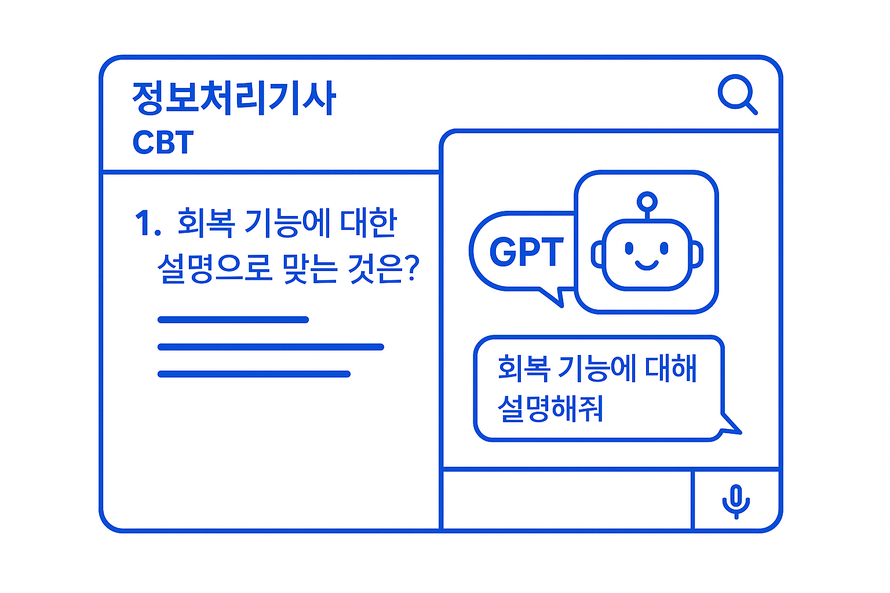





문제?Issue!
스마트 인재 개발원 빅데이터 분석 서비스 31회차
주제 선정 동기
1. 주제별 학습
2. 문제 풀면서 바로 AI에게 질문
문제 1
문제 2
문제 19
KEYWORD
주제 A
주제 B
3. 거슬리는 광고
Notes:
주제 선정 동기는 간단합니다 → 최근에 정보처리기사 필기 시험을 준비함 → 시험 공부를 할 때 기출문제를 풀면서 문제를 통해서 개념공부를 함 → 따라서 문제1에 대해서는 A라는 주제에 대해서 공부하고 문제 2에서는 B라는 주제에 대해서 공부함 → 그러다가 주제 A와 관련된 문제가 19번에 나왔을 때 이거 공부했던 개념인데? 라는 생각을 하면서 정리한거를 찾아봄 → 이렇게 공부하면서 느낀게 특정 주제 즉 A주제에 관한 문제를 한번에 풀어서 개념정리를 확실하게 하고 시험문제에 나올 경우에 맞출 가능성이 높지 않을까? 라는 생각을 함 또 기출문제에 대한 해설을 봐도 모를때 검색이나 gpt에 물어보는데 그거를 자격증을 푸는 사이트에서 바로바로 물어보고 싶었음 → 시간 단축

Slide 4


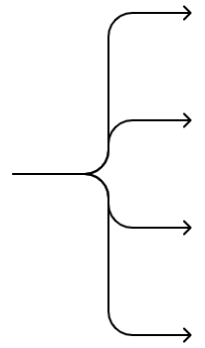




문제?Issue!
스마트 인재 개발원 빅데이터 분석 서비스 31회차
차별점
주제별 학습
약한 주제 파악 및 보완으로 합격률 향상
AI Chatbot 지원
사이트 이동하는 시간 단축
시험 환경과 동일한 UI 제공
실제 시험장 환경에 대한 거부감 해소
광고 없음
공부에만 집중할 수 있음

Slide 5
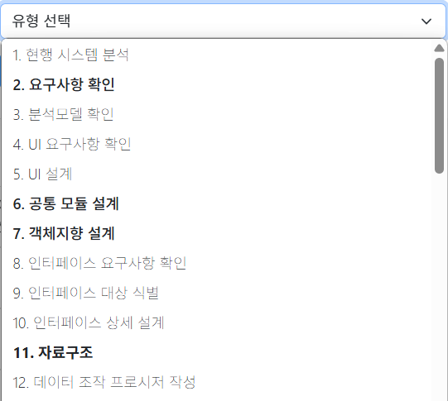
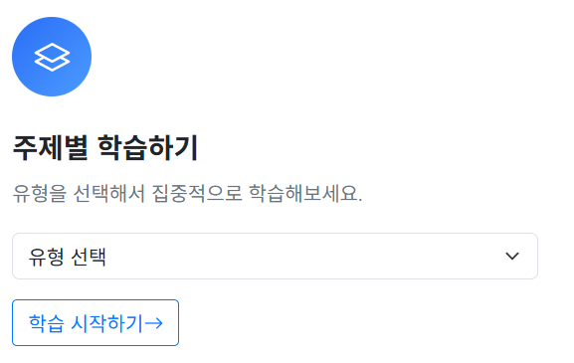
문제?Issue!
스마트 인재 개발원 빅데이터 분석 서비스 31회차
주제별 학습 차별점

Slide 6
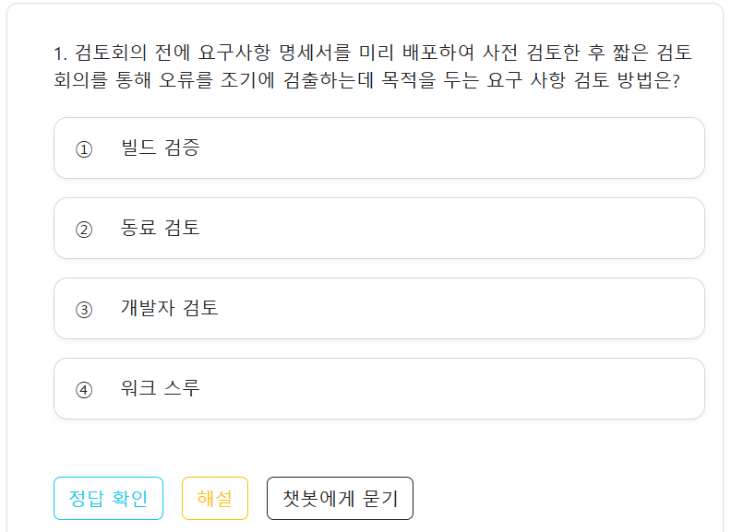
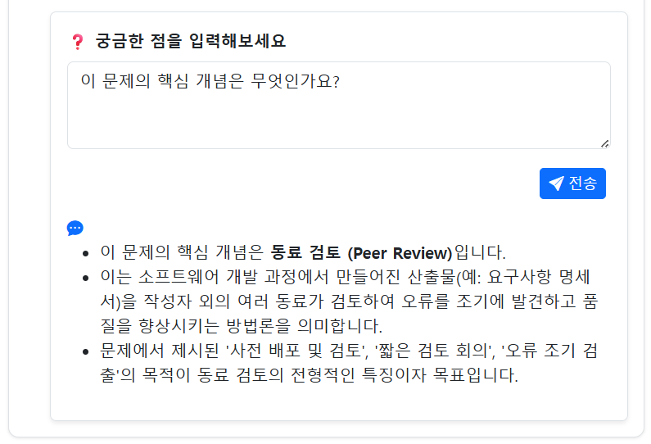
문제?Issue!
스마트 인재 개발원 빅데이터 분석 서비스 31회차
챗봇 지원 차별점

Slide 7
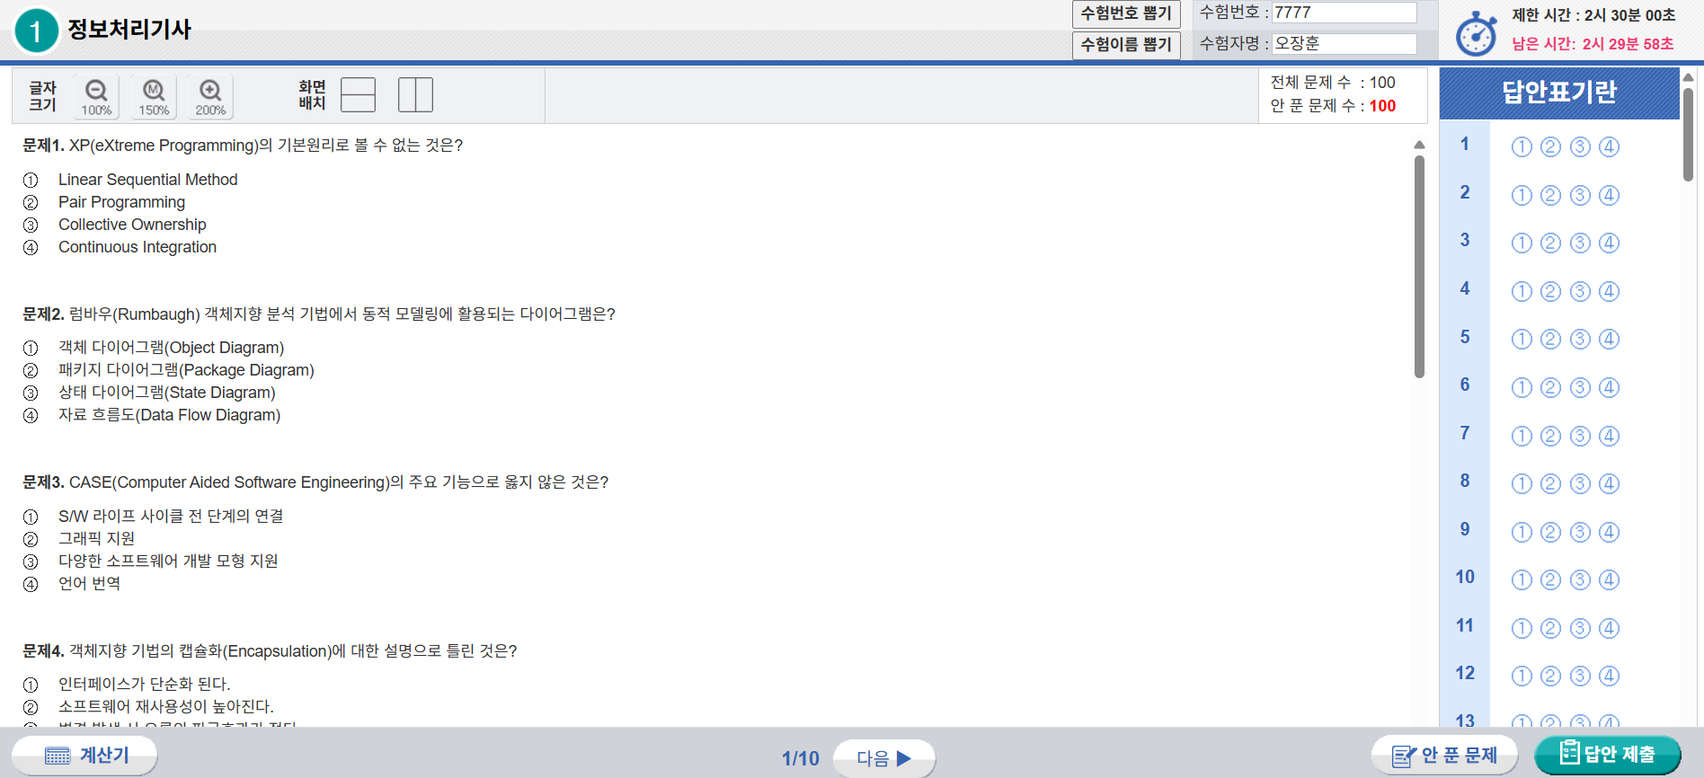
문제?Issue!
스마트 인재 개발원 빅데이터 분석 서비스 31회차
시험 환경 UI 차별점

Slide 8
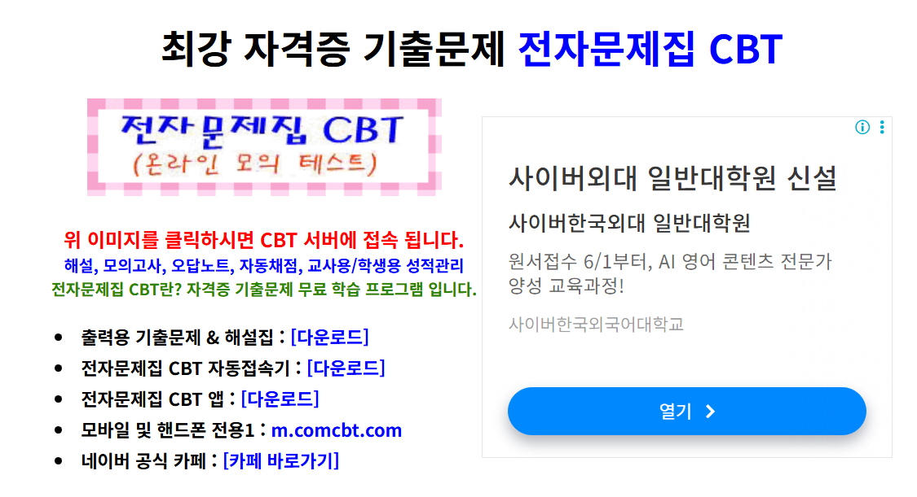
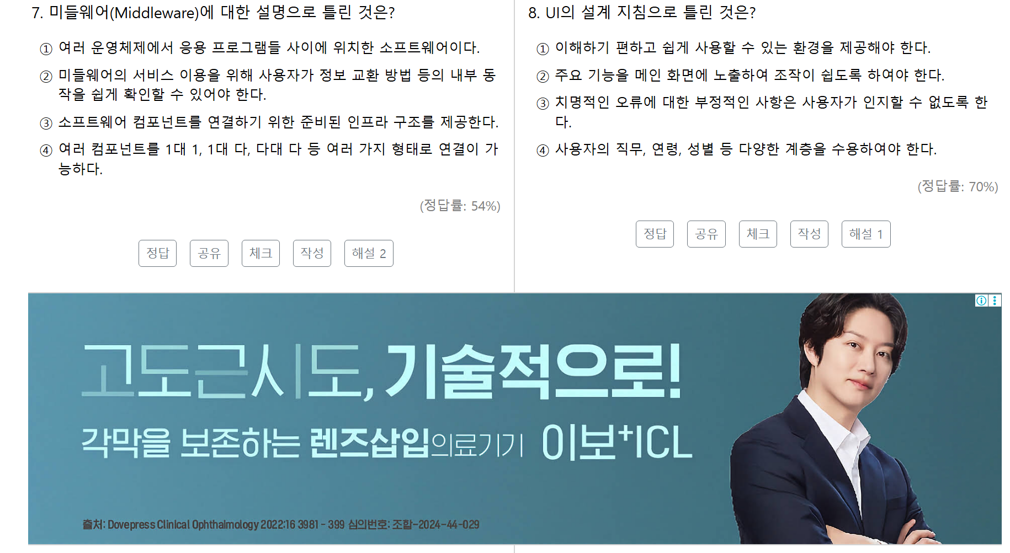
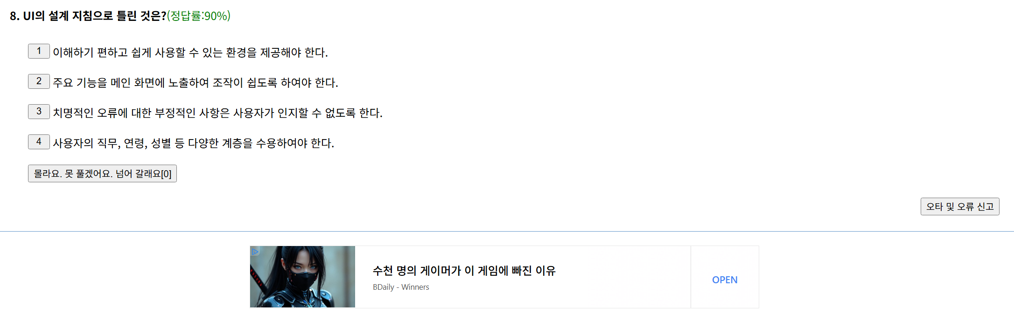
문제?Issue!
스마트 인재 개발원 빅데이터 분석 서비스 31회차
광고 없음 차별점
문제를 풀 때 자격증 시험과 관련 없는 광고가 보임

Slide 9


문제?Issue!
스마트 인재 개발원 빅데이터 분석 서비스 31회차
POINT 01
데이터 수집 방법 설명
데이터 수집 및 분석
POINT 02
주제 신빙성 확보 방법
POINT 03
검증 결과

Slide 10

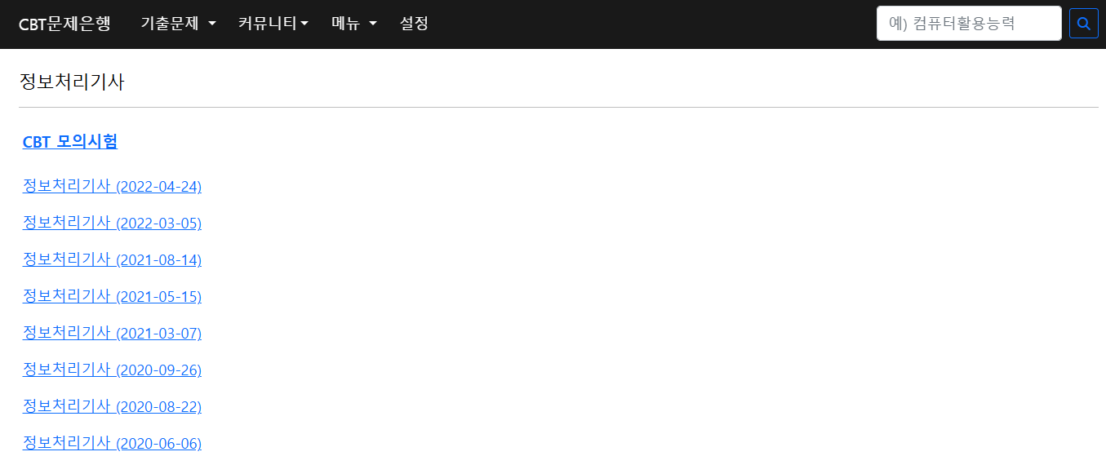
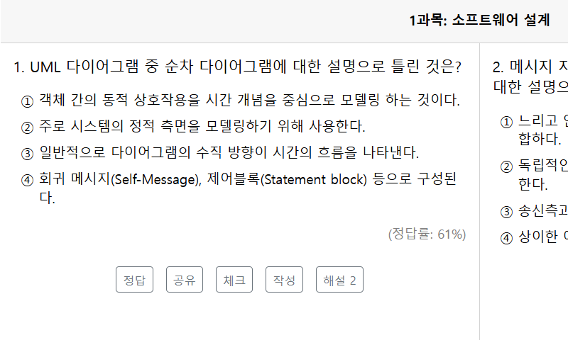

문제?Issue!
스마트 인재 개발원 빅데이터 분석 서비스 31회차
데이터 수집
문제 정보 추출
시험 일 추출

Slide 11

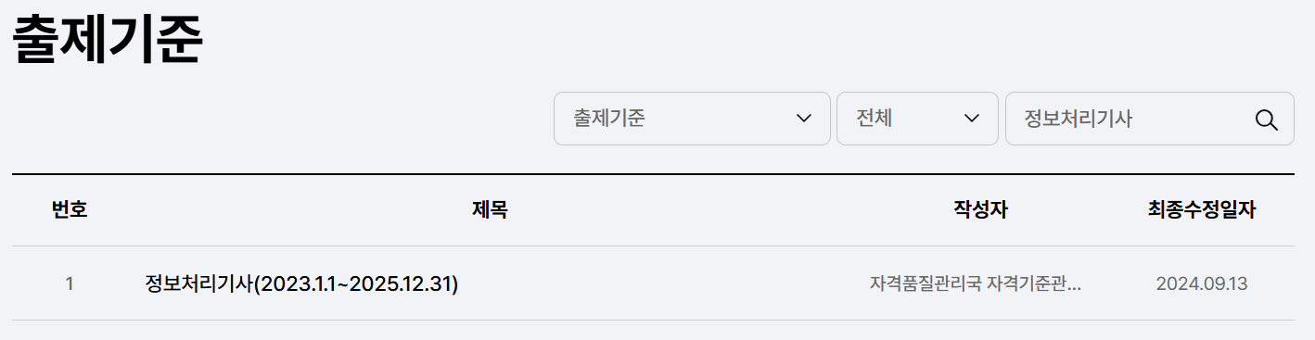

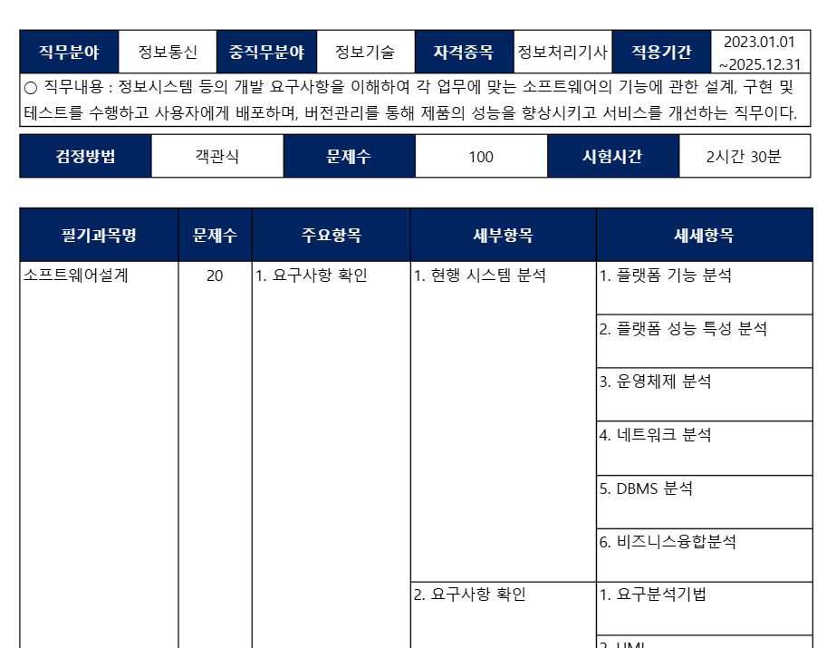

문제?Issue!
스마트 인재 개발원 빅데이터 분석 서비스 31회차
데이터 수집
해설 추출
주제 추출
공식 주제 추출
정말 주제 분류를 잘 했을까?

Slide 12





문제?Issue!
스마트 인재 개발원 빅데이터 분석 서비스 31회차
데이터 검증
TF-IDF 점수 측정 예시
단어 | TF(문서 내 빈도) | IDF(희귀성) | TF-IDF 점수
UI | 보통(2번 등장) | 높음(다른 문서엔 없음) | 높음
설계 | 보통 | 보통 | 중간
있는 | 높음(10번 등장) | 낮음(너무 흔함) | 낮음
각 주제에 대한 모든 문제 결합
추출된 단어와 실제 주제와 직접 비교
각각의 문제를 한 묶음으로 연결
주제별 텍스트 생성
TF-IDF 사용 중요한 단어 추출
상위 단어들의 일치 여부를 직접 비교
문제 + 세부 문제 + 선지 + 해설 결합
TF-IDF(Term Frequency – Inverse Document Frequency)
문서에서 중요한 단어를 뽑아내는 방식

Slide 13
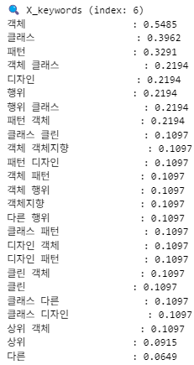
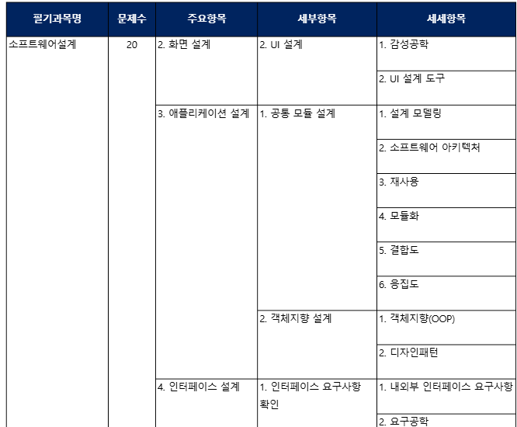
문제?Issue!
스마트 인재 개발원 빅데이터 분석 서비스 31회차
검증 결과
Index: 6

Slide 14

문제?Issue!
스마트 인재 개발원 빅데이터 분석 서비스 31회차
주요 페이지 소개 및 시연 영상
POINT 01
주요 페이지 소개
POINT 02
시연 영상

Slide 15

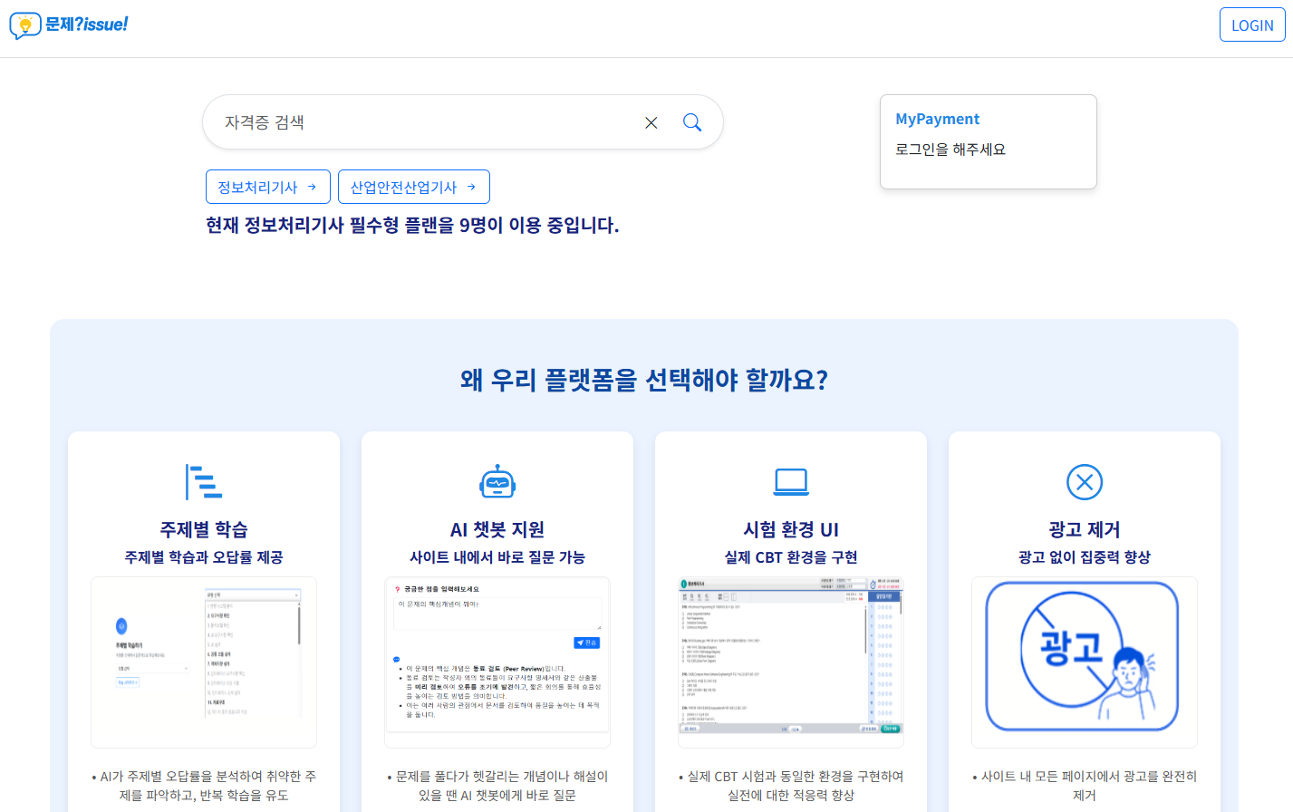
문제?Issue!
스마트 인재 개발원 빅데이터 분석 서비스 31회차
메인 페이지

Slide 16
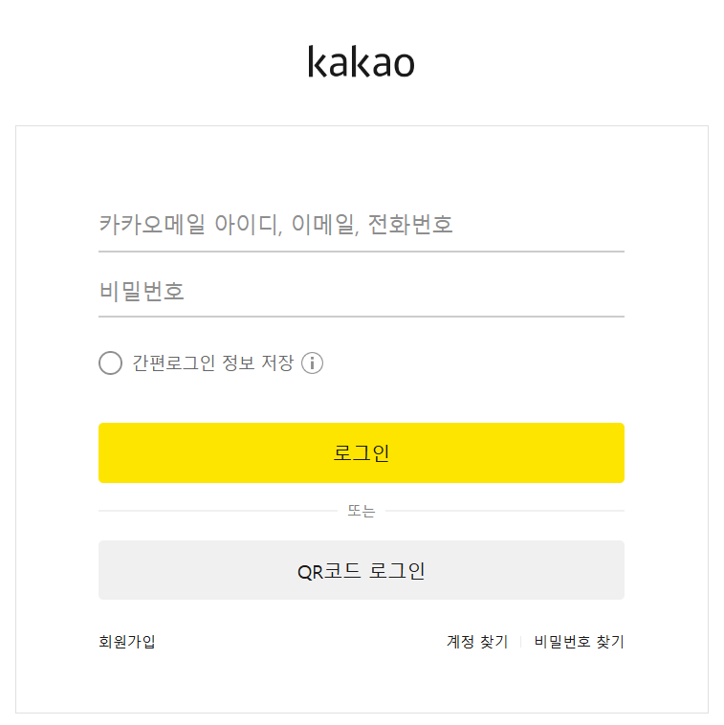
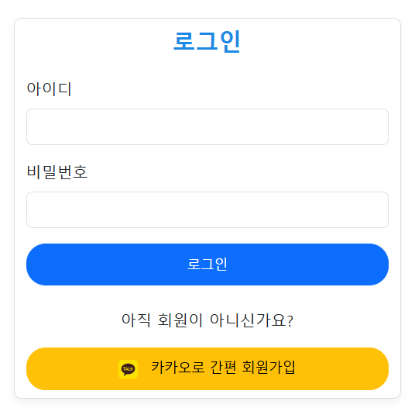
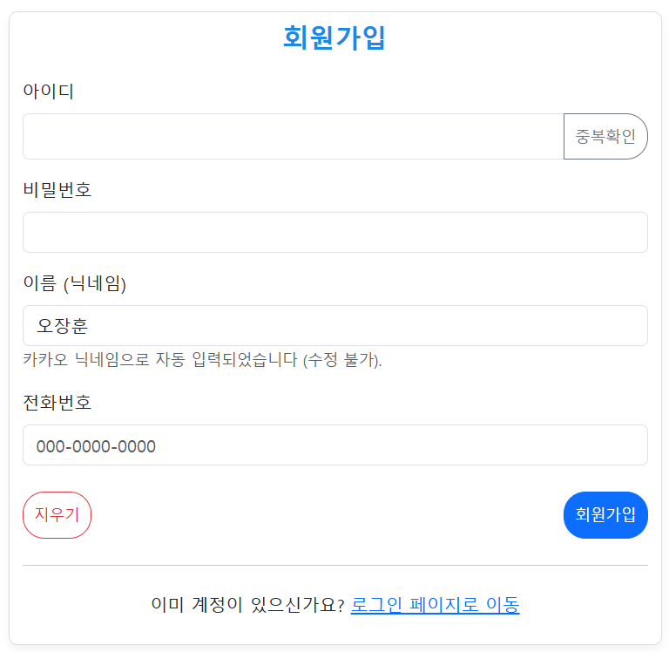
문제?Issue!
스마트 인재 개발원 빅데이터 분석 서비스 31회차
로그인/회원가입 페이지

Slide 17
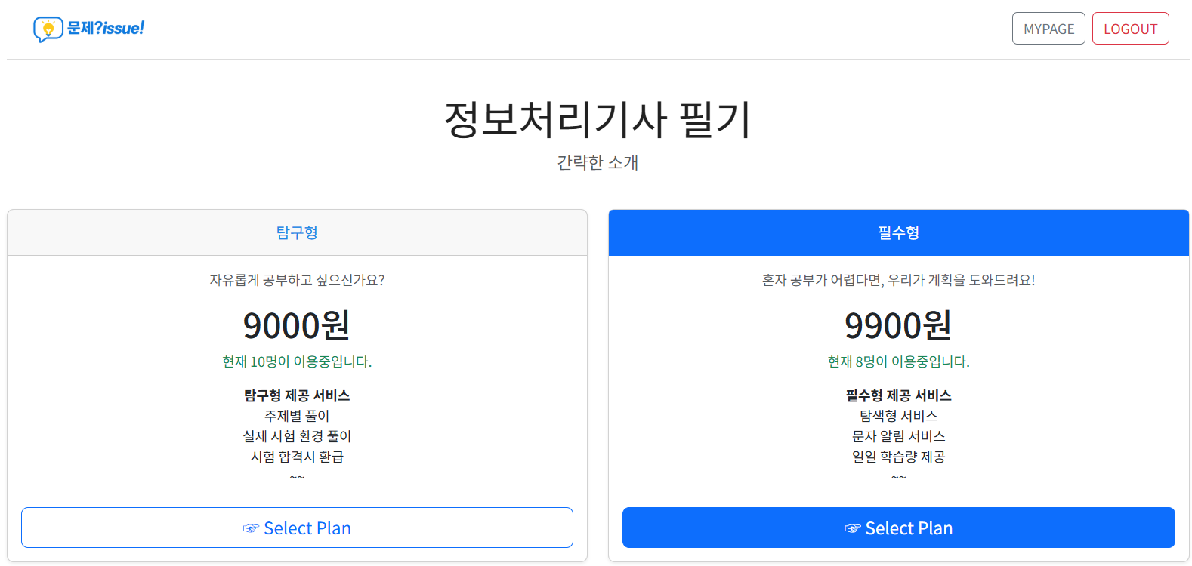
문제?Issue!
스마트 인재 개발원 빅데이터 분석 서비스 31회차
플랜 페이지

Slide 18
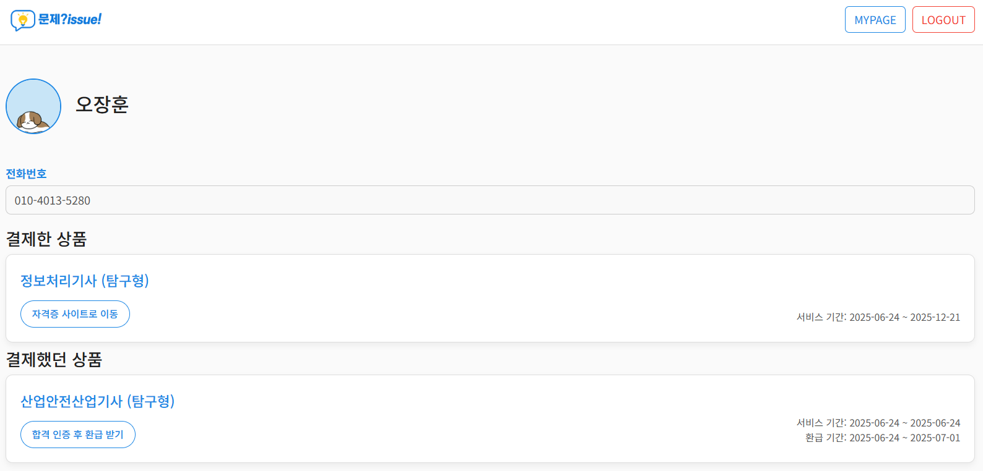
문제?Issue!
스마트 인재 개발원 빅데이터 분석 서비스 31회차
마이페이지

Slide 19
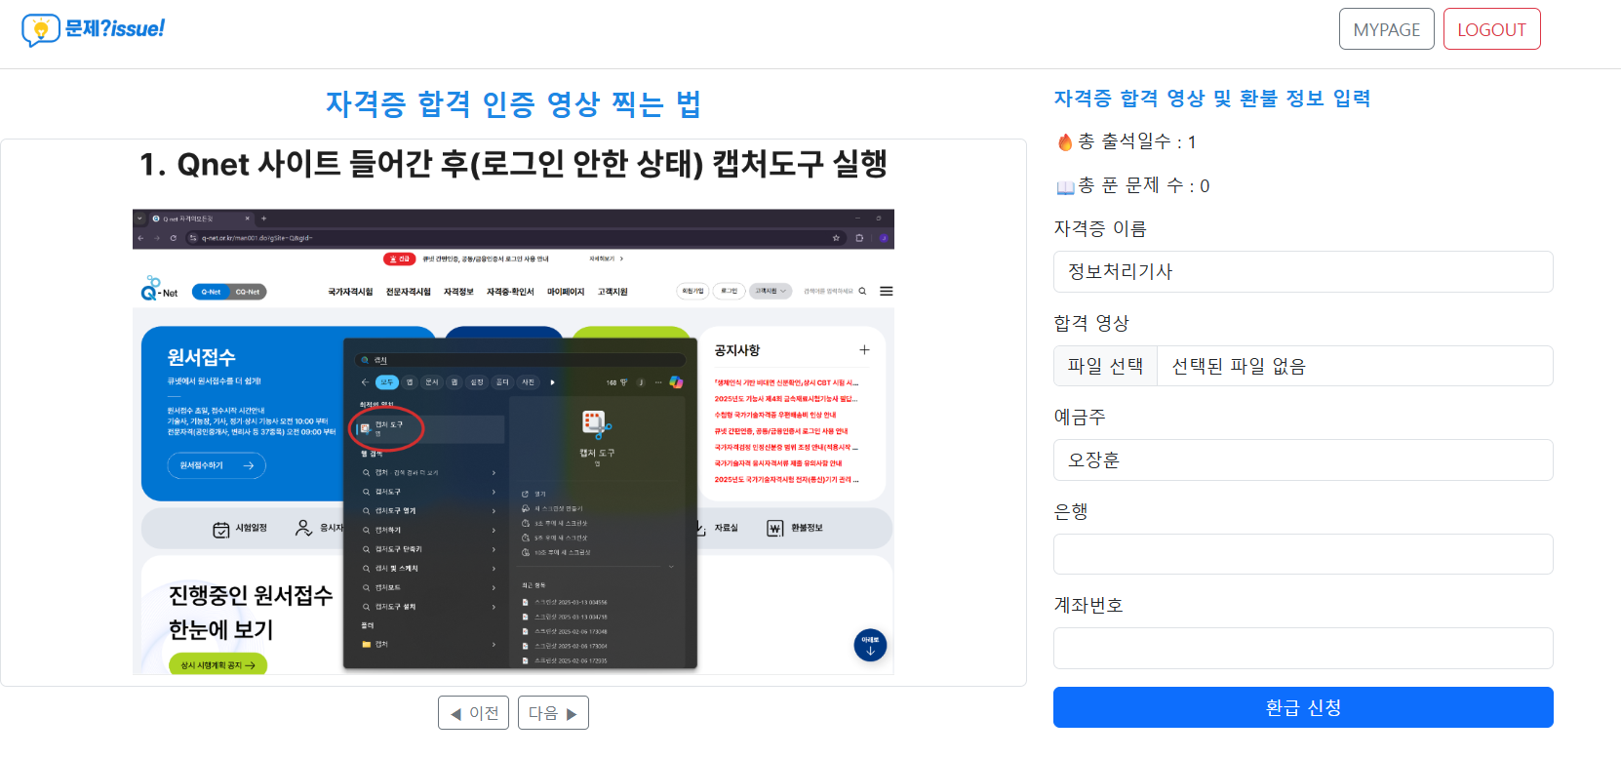
문제?Issue!
스마트 인재 개발원 빅데이터 분석 서비스 31회차
환급 페이지

Slide 20
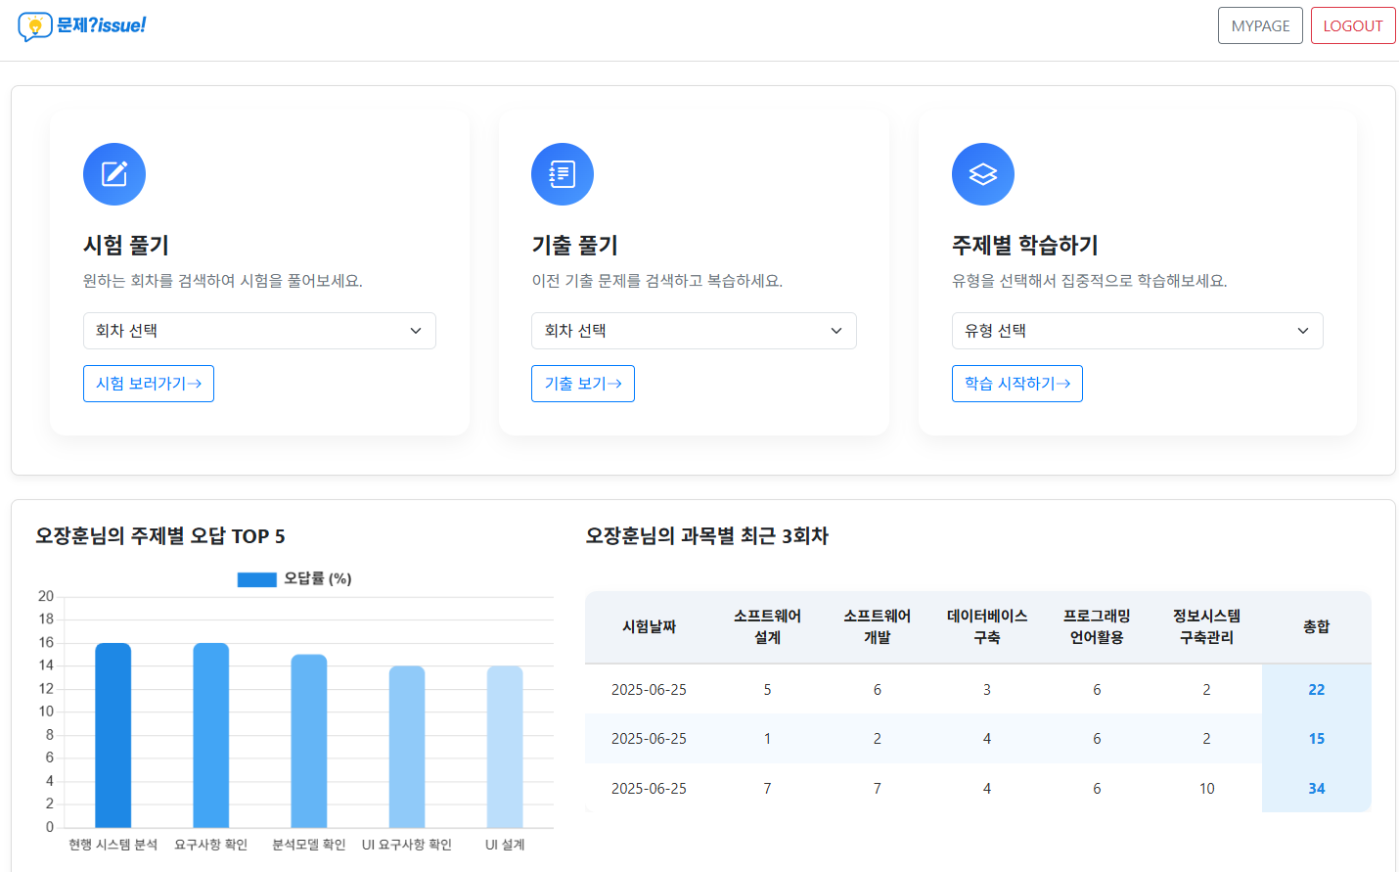
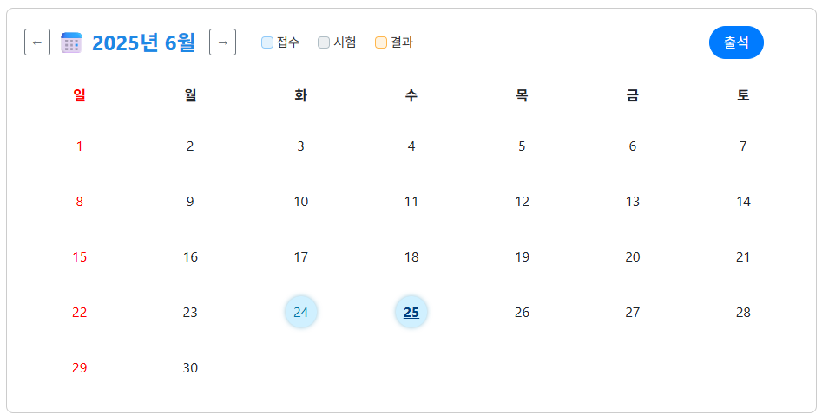
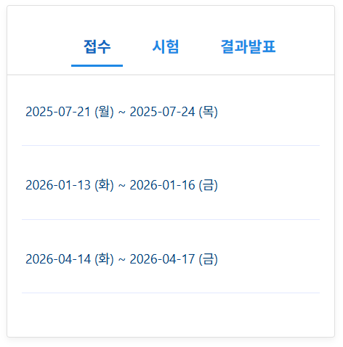
문제?Issue!
스마트 인재 개발원 빅데이터 분석 서비스 31회차
자격증 페이지

Slide 21
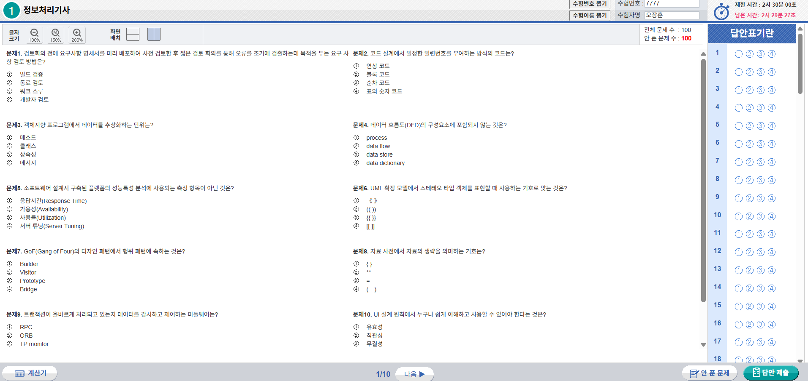
문제?Issue!
스마트 인재 개발원 빅데이터 분석 서비스 31회차
시험 페이지

Slide 22
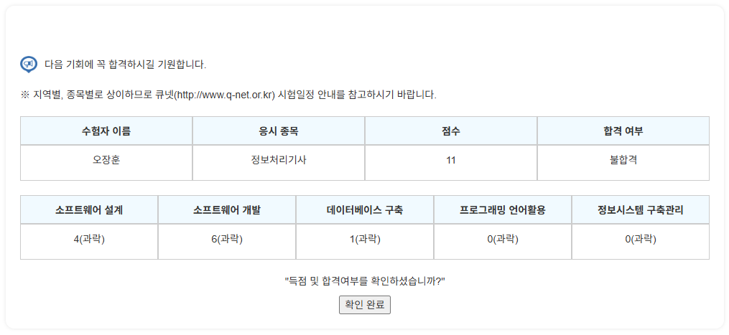
문제?Issue!
스마트 인재 개발원 빅데이터 분석 서비스 31회차
시험 결과(시험 페이지 )

Slide 23
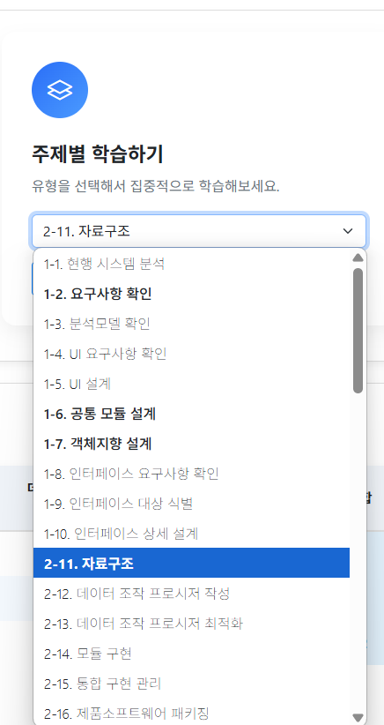
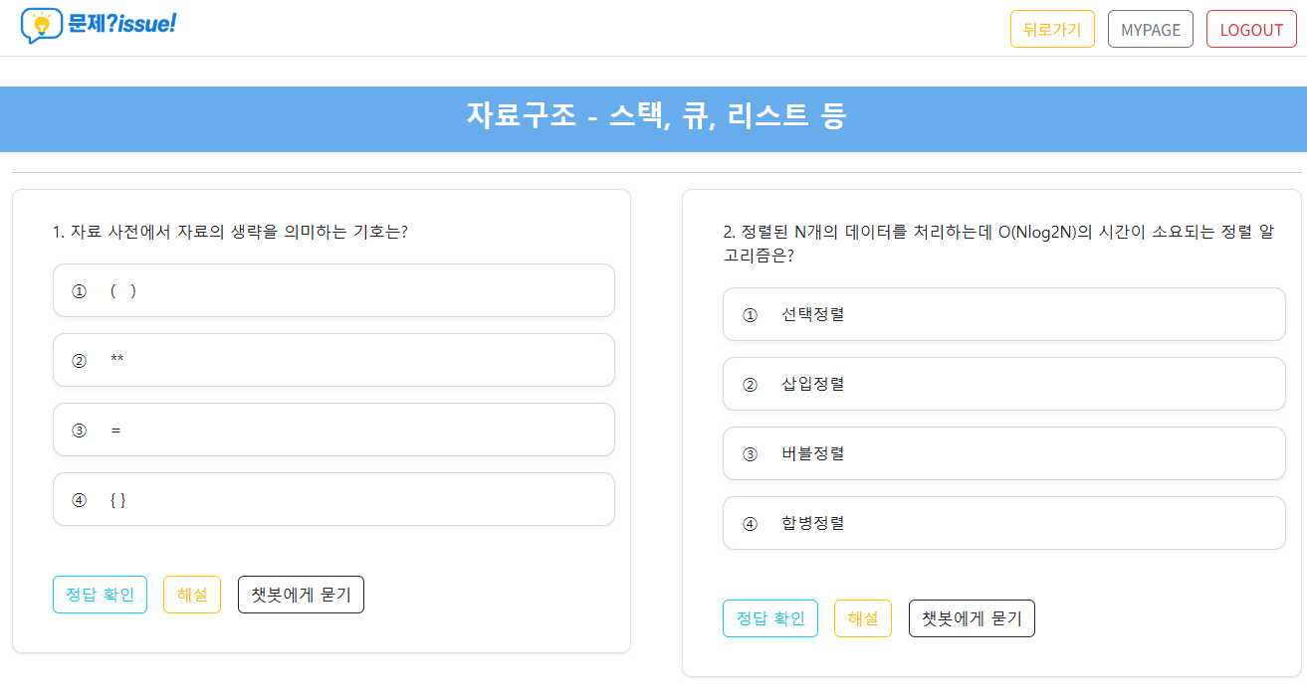
문제?Issue!
스마트 인재 개발원 빅데이터 분석 서비스 31회차
주제별 학습 페이지

Slide 24
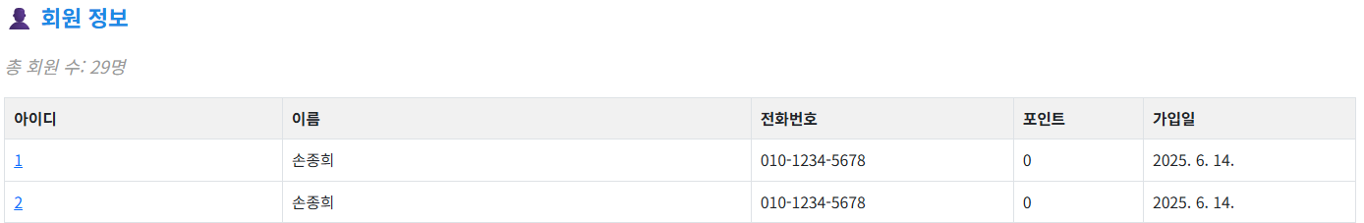
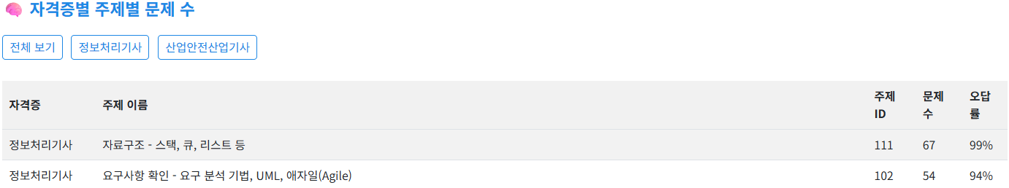
문제?Issue!
스마트 인재 개발원 빅데이터 분석 서비스 31회차
관리자 페이지
Notes:
주제별 문제 수와 오답률을 확인하는 이유는 문제 수가 오답률이 높은 문제를 더 늘리고자함

Slide 25
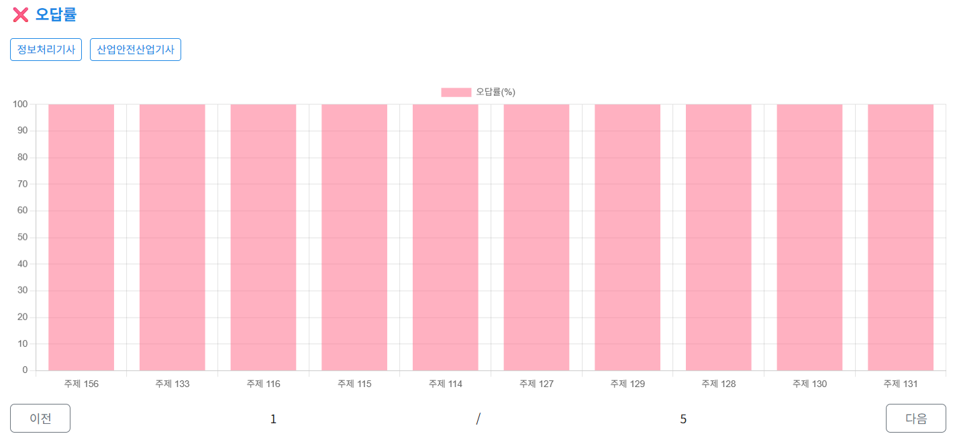
문제?Issue!
스마트 인재 개발원 빅데이터 분석 서비스 31회차
관리자 페이지

Slide 26
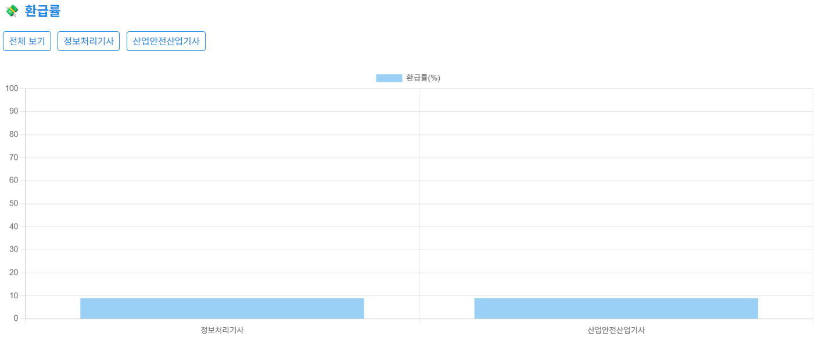
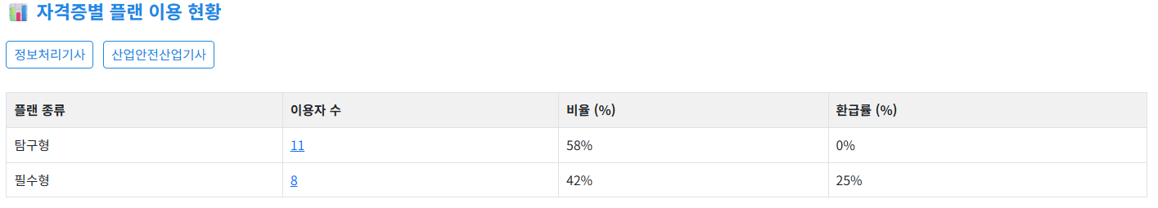
문제?Issue!
스마트 인재 개발원 빅데이터 분석 서비스 31회차
관리자 페이지

Slide 27
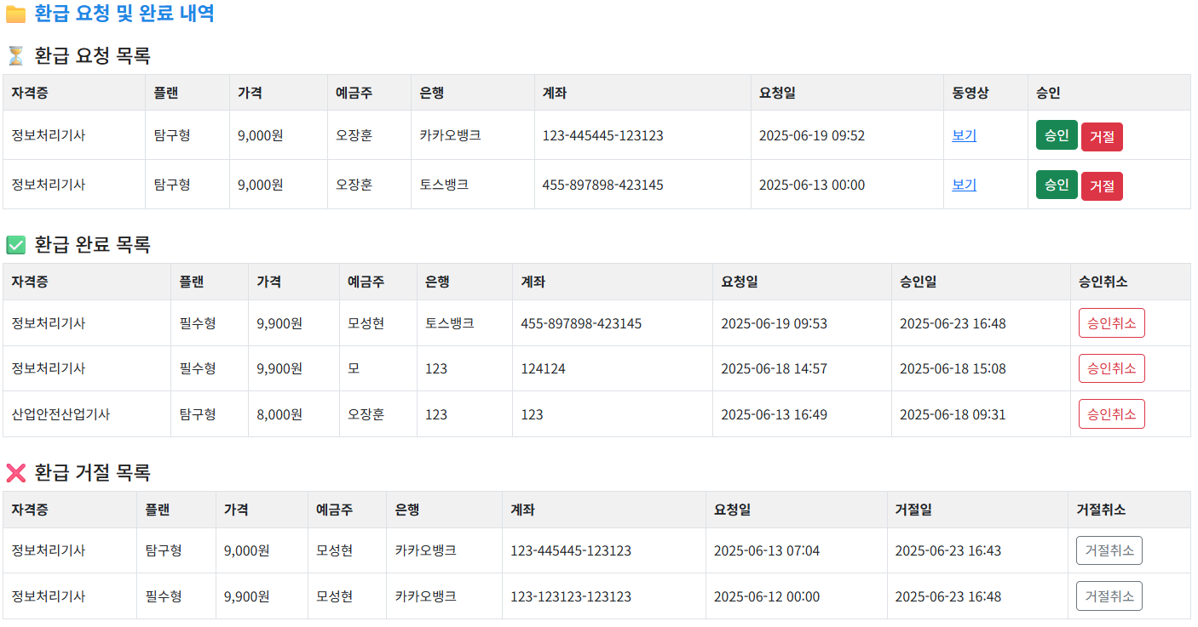
문제?Issue!
스마트 인재 개발원 빅데이터 분석 서비스 31회차
관리자 페이지

Slide 28
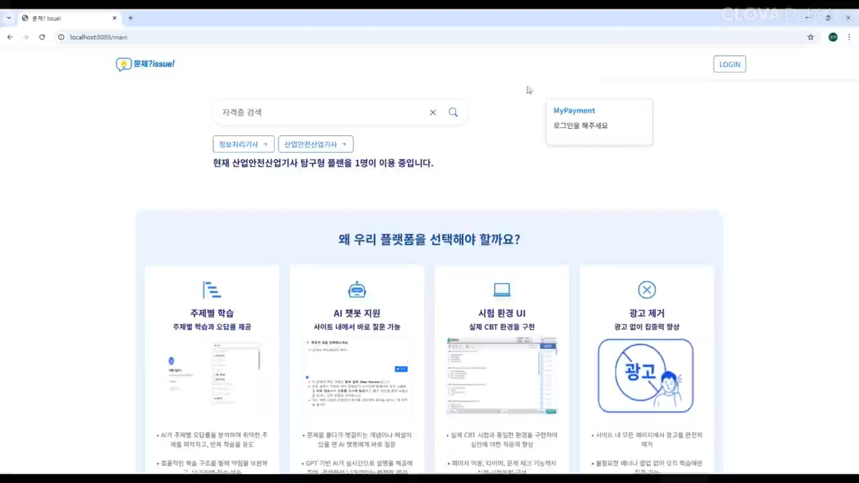
문제?Issue!
스마트 인재 개발원 빅데이터 분석 서비스 31회차
시연 영상

Slide 29

문제?Issue!
스마트 인재 개발원 빅데이터 분석 서비스 31회차
사업화 계획
POINT 01
환급 시스템
POINT 02
출판사 협업

Slide 30

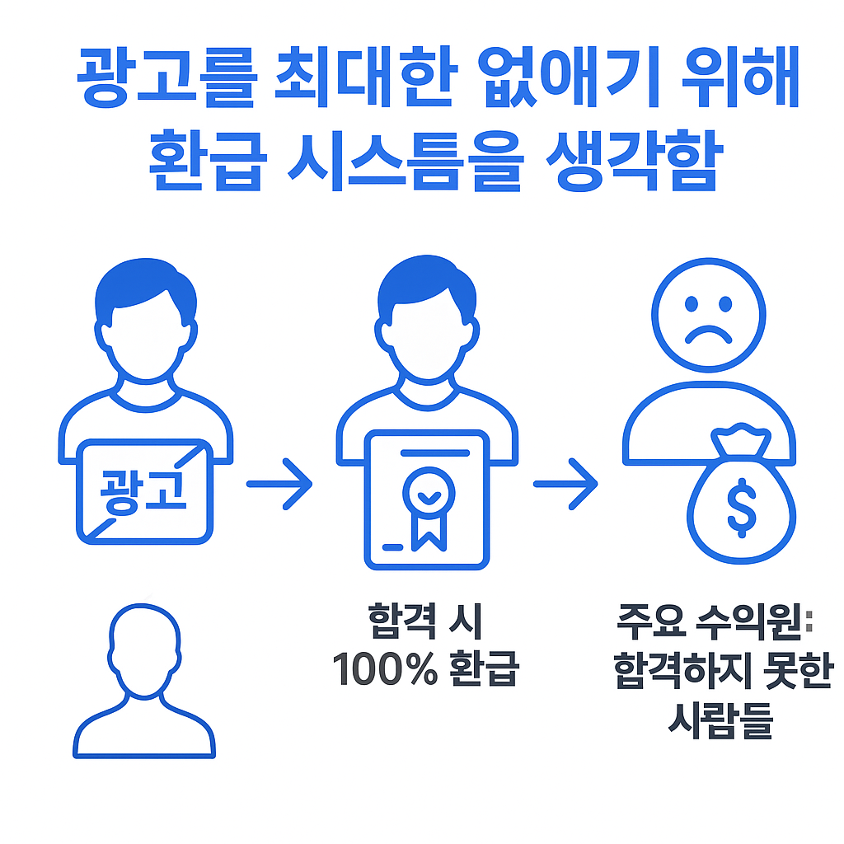
문제?Issue!
스마트 인재 개발원 빅데이터 분석 서비스 31회차
환급 시스템
환급 시스템
주 수입원
합격 후 인증 시 100% 환급
결제했지만 불합격한 사용자
과연 돈을 내고 우리 서비스를 이용할까?
Notes:
자격증을 공부할 때 광고가 너무 거슬렸기 때문에 광고를 최대한 없애고 싶었음 → 환급시스템을 생각함 → 우리 서비스를 이용할려면 돈을 내야 하지만 합격을 하게 되면 100% 환급을 받을 수 있다. 그렇게 됐을 때 우리의 주요 수익원은 결재는 했지만 합격을 못하는 사람들이 됩니다.

Slide 31
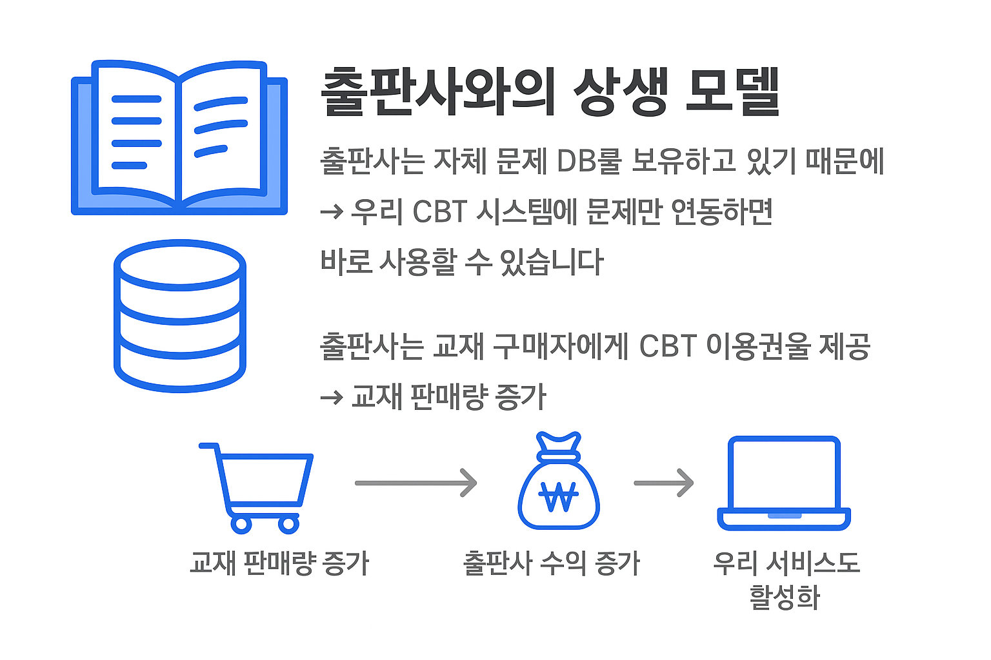


문제?Issue!
스마트 인재 개발원 빅데이터 분석 서비스 31회차
출판사 협업
출판사와 협업 해보자!
출판사 DB
연동
책을 구매 시
이용 가능

Slide 32
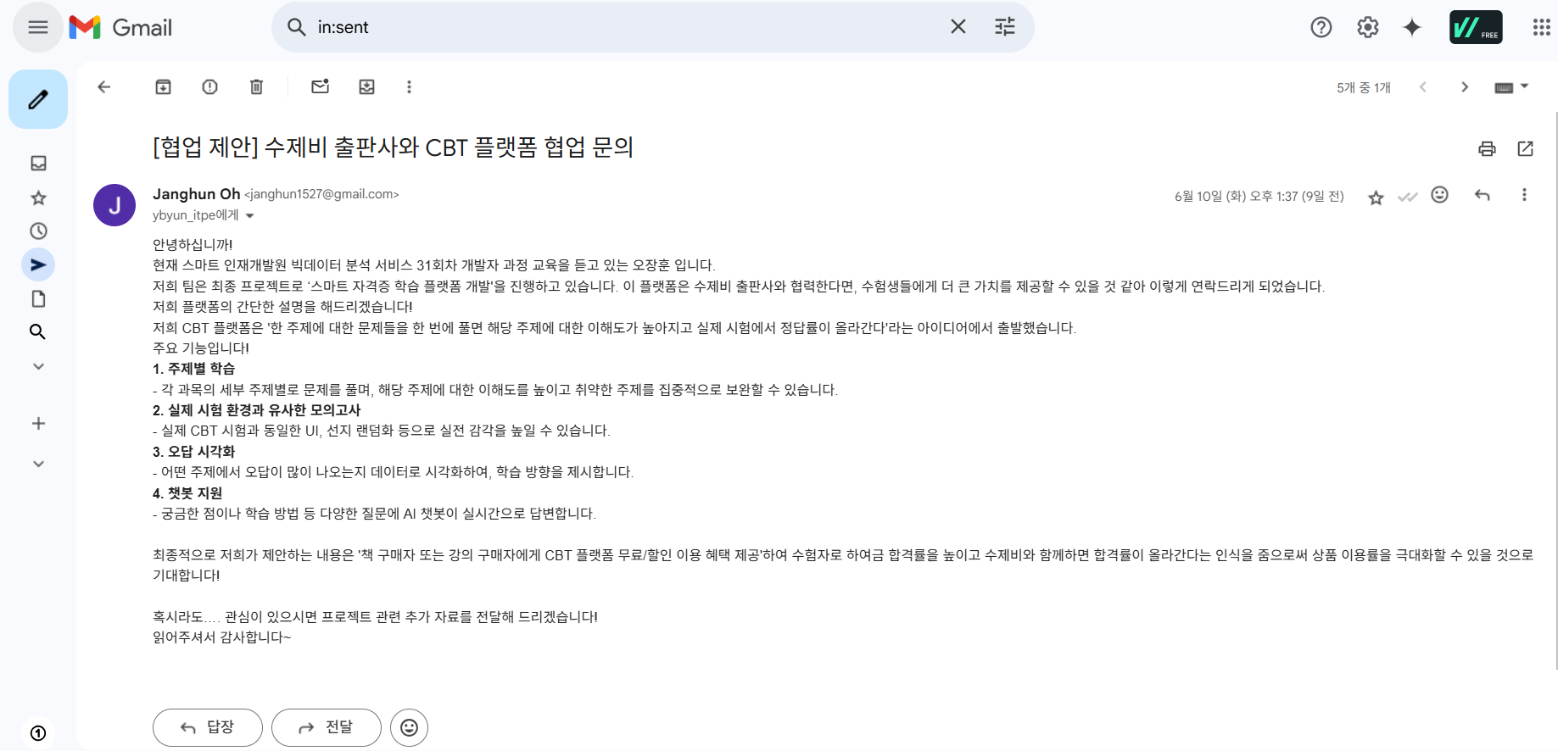
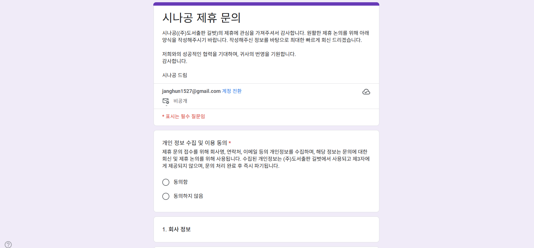
문제?Issue!
스마트 인재 개발원 빅데이터 분석 서비스 31회차
출판사 협업 요청
수제비 출판사
시나공 출판사

Slide 33

문제?Issue!
스마트 인재 개발원 빅데이터 분석 서비스 31회차
POINT 01
트러블 슈팅
마무리 및 팀원 소개
POINT 02
아쉬운 점
POINT 03
출판사 협업

Slide 34

문제?Issue!
스마트 인재 개발원 빅데이터 분석 서비스 31회차
트러블 슈팅 – Spring Security
웹 애플리케이션의 보안을 담당하는 프레임워크
1. 로그인 세션이 없으면 웹 페이지 접근 불가
2. CSRF 토큰 인증 문제
/login, /join, /main 등의 페이지는 로그인 없이 접근할 수 있게 예외 처리가 필요
CSRF(Cross Site Request Forgery) : 인증된 사용자의 권한으로 악의적 요청을 보내는 공격
Spring Security는 이를 방지하기 위해 기본적으로 CSRF 토큰 검사를 수행 "이 요청이 진짜 우리 사이트에서 온 요청이냐?" 를 토큰으로 증명하는 것
@Configuration
@EnableWebSecurity
public class SecurityConfig extends WebSecurityConfigurerAdapter {
@Override
protected void configure(HttpSecurity http) throws Exception {
http
.authorizeRequests()
.antMatchers("/login", "/css/**", "/js/**").permitAll() // 누구나 접근 가능
.antMatchers("/admin/**").hasRole("ADMIN") // 관리자만
.anyRequest().authenticated() // 나머지는 로그인 필요
.and()
.formLogin()
.loginPage("/login") // 커스텀 로그인 페이지
.permitAll()
.and()
.logout()
.permitAll();
}
}
// 메타 태그에서 CSRF 토큰 읽기
const csrfToken = document.querySelector('meta[name="_csrf"]').getAttribute("content");
const csrfHeader = document.querySelector('meta[name="_csrf_header"]').getAttribute("content");
$.ajax({
url: "/submit",
type: "POST",
data: JSON.stringify(data),
contentType: "application/json",
beforeSend: function(xhr) {
xhr.setRequestHeader(csrfHeader, csrfToken);
}, // CSRF 토큰 헤더 추가
success: function(res) {
console.log("Success:", res);
},
error: function() {
alert("403 에러! CSRF 토큰 확인 필요");
}
});

Slide 35






문제?Issue!
스마트 인재 개발원 빅데이터 분석 서비스 31회차
한계점 및 아쉬운 점
프로젝트 기간이 너무 짧았다
여러 사람과의 본격적인 협업이라
미흡한 부분이 많았음
여러 자격증을 추가하고 싶었는데 기능 구현하기 바빠 추가를 하지 못해서 아쉬웠다.
Github 사용, 일정 조율 부분에서 부족한 점이 있었음
빅데이터 분석을 하지 못함
DB관리자와 백앤드 의견 충돌
서비스에 집중하다 보니 데이터 분석을 할 수 있는 시간이 부족했고 생각보다 AI 성능이 뛰어나서 분석을 뒤로 미룬 것이 아쉬웠다.
DDB를 늘리고자 하는 DB관리자와, DB 축소를 원하는 백앤드 개발자와의 충돌이 있었고 마땅한 해결책을 찾기 못함

Slide 36
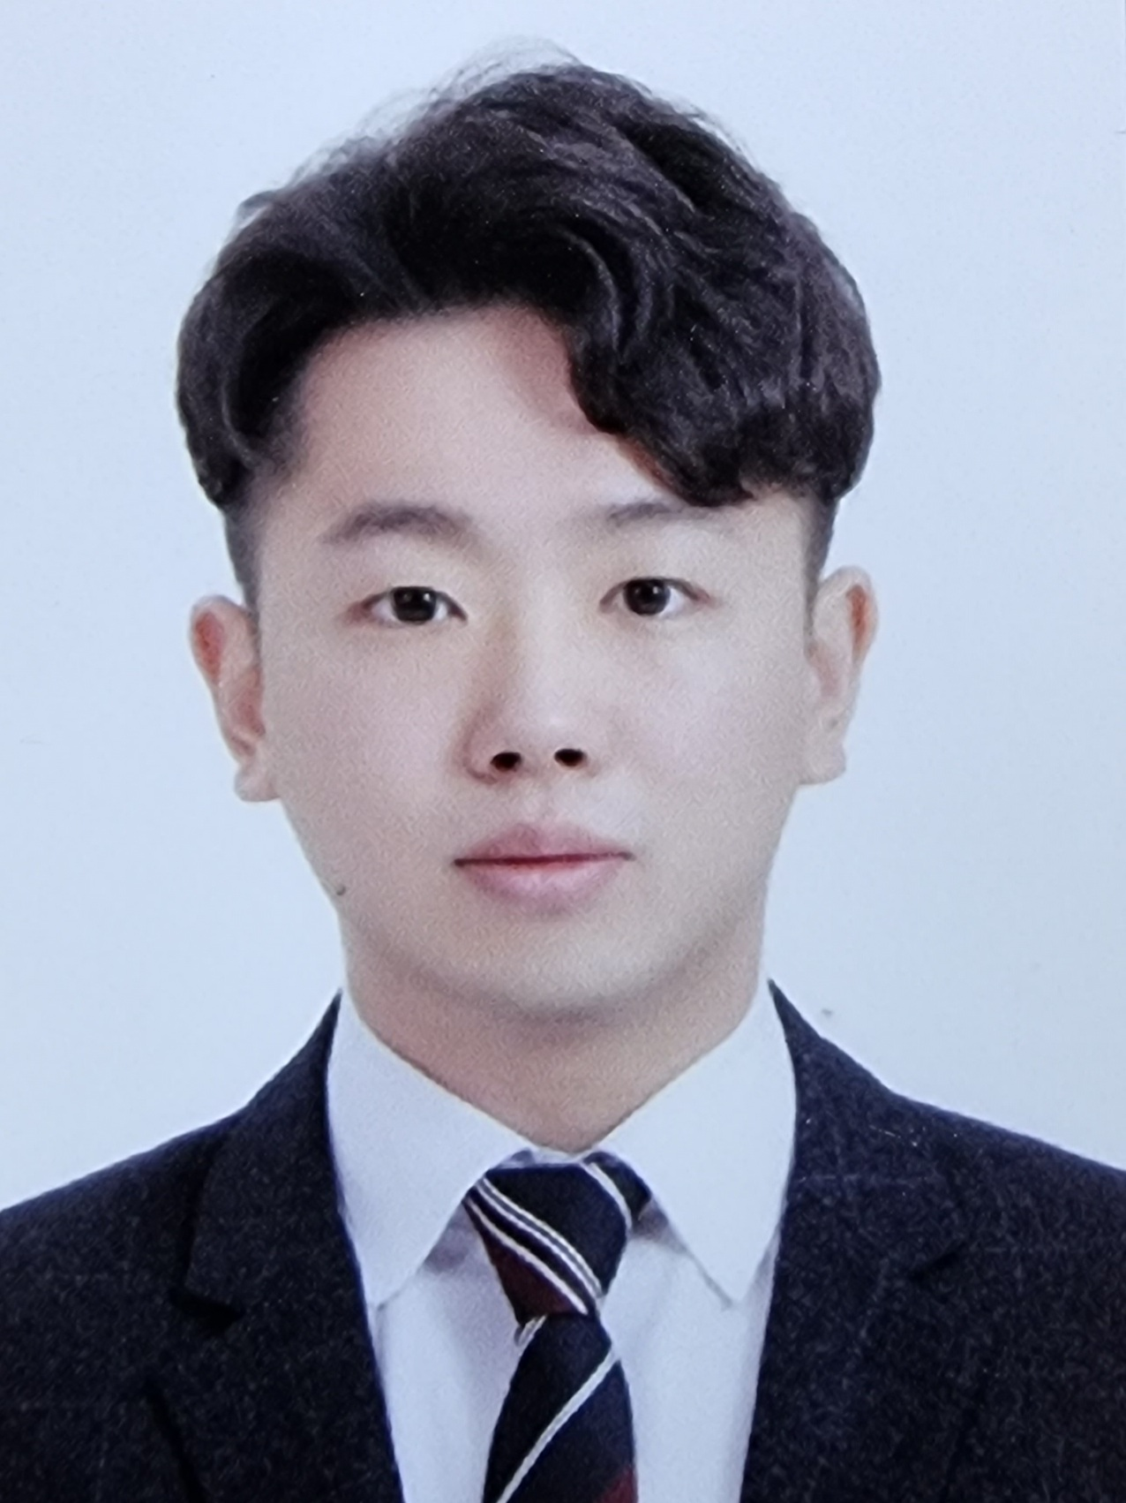
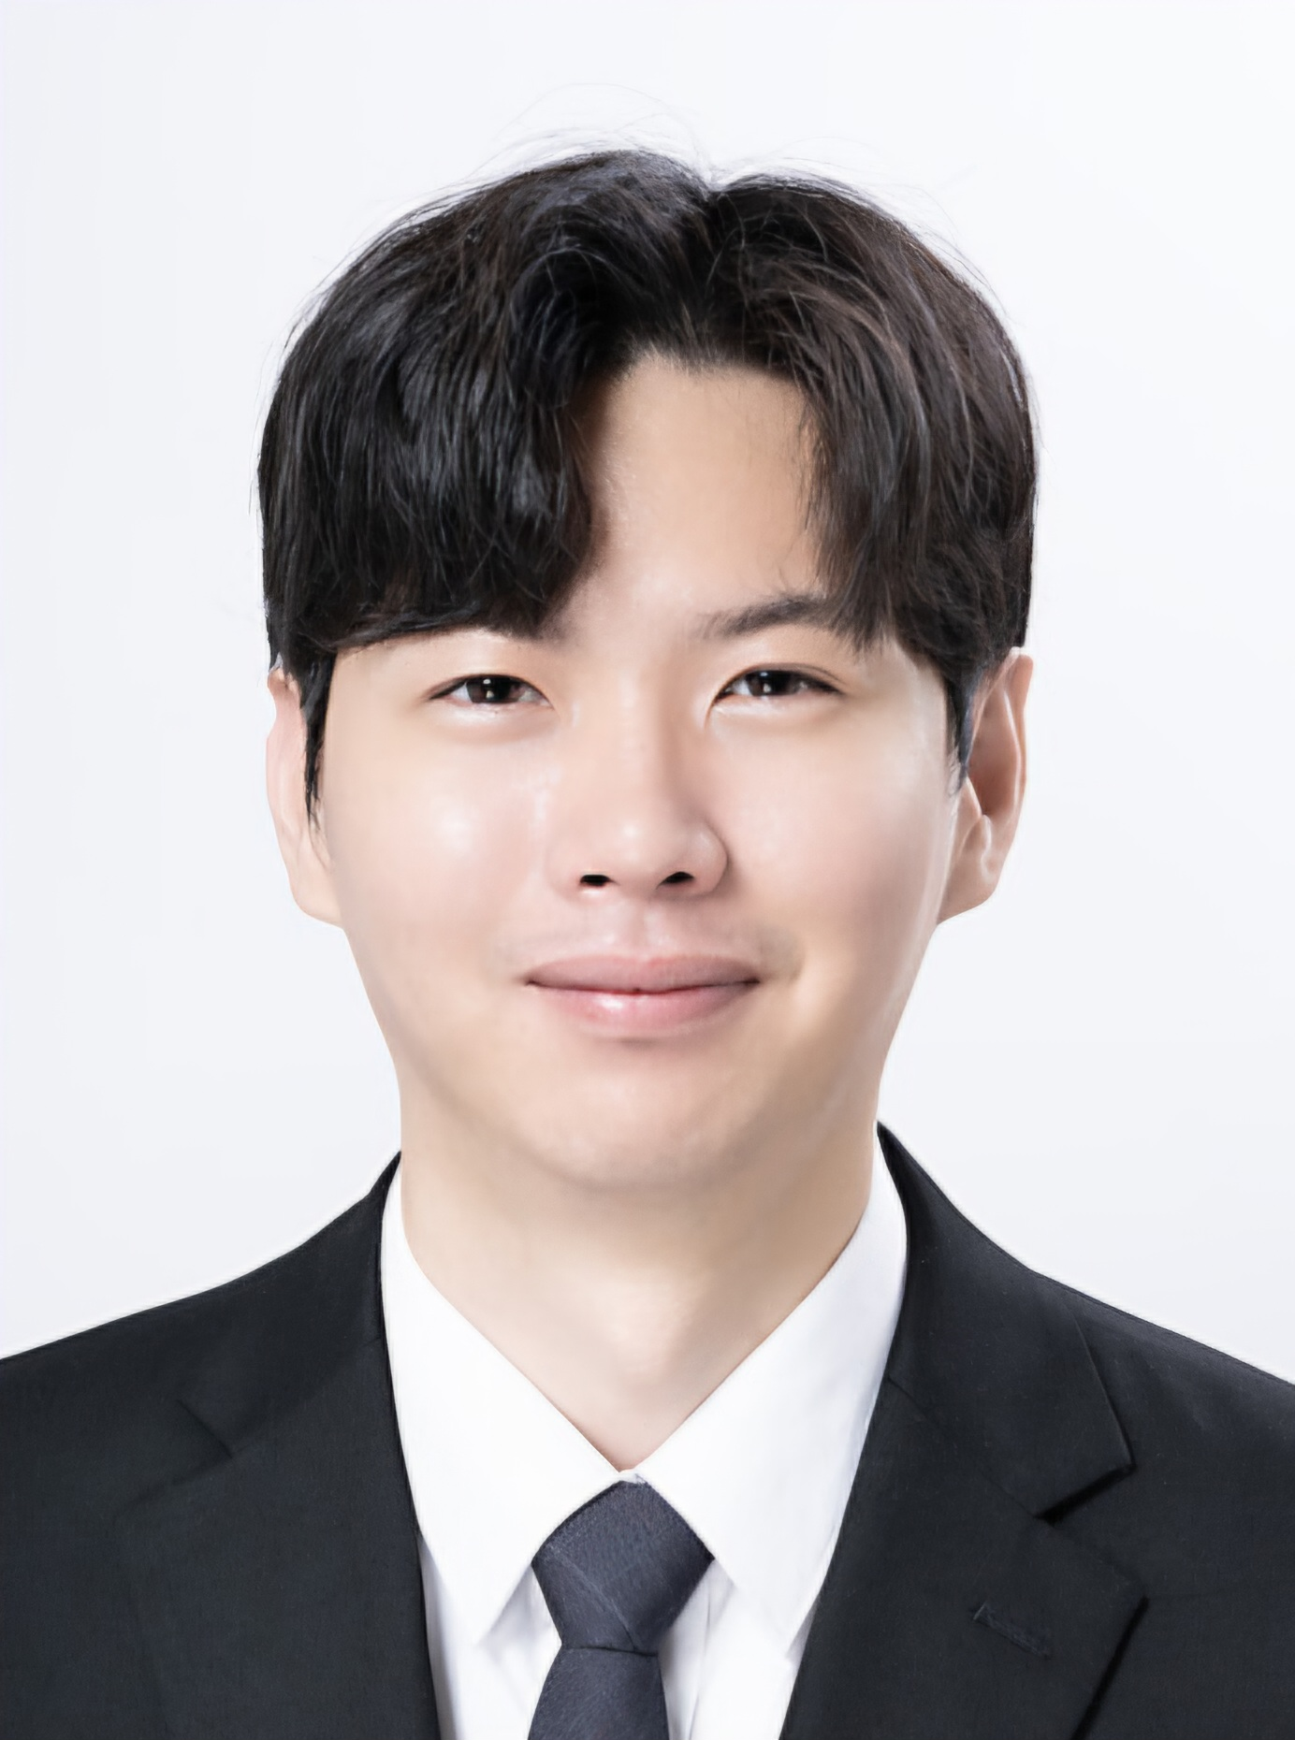
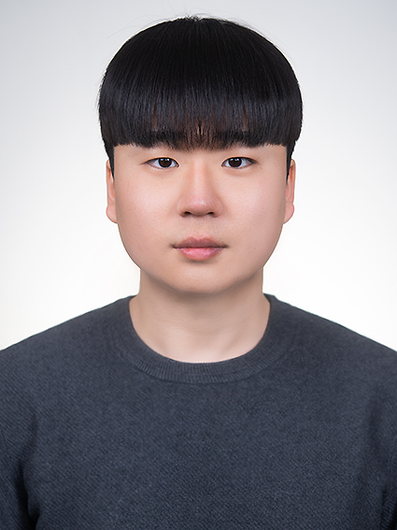
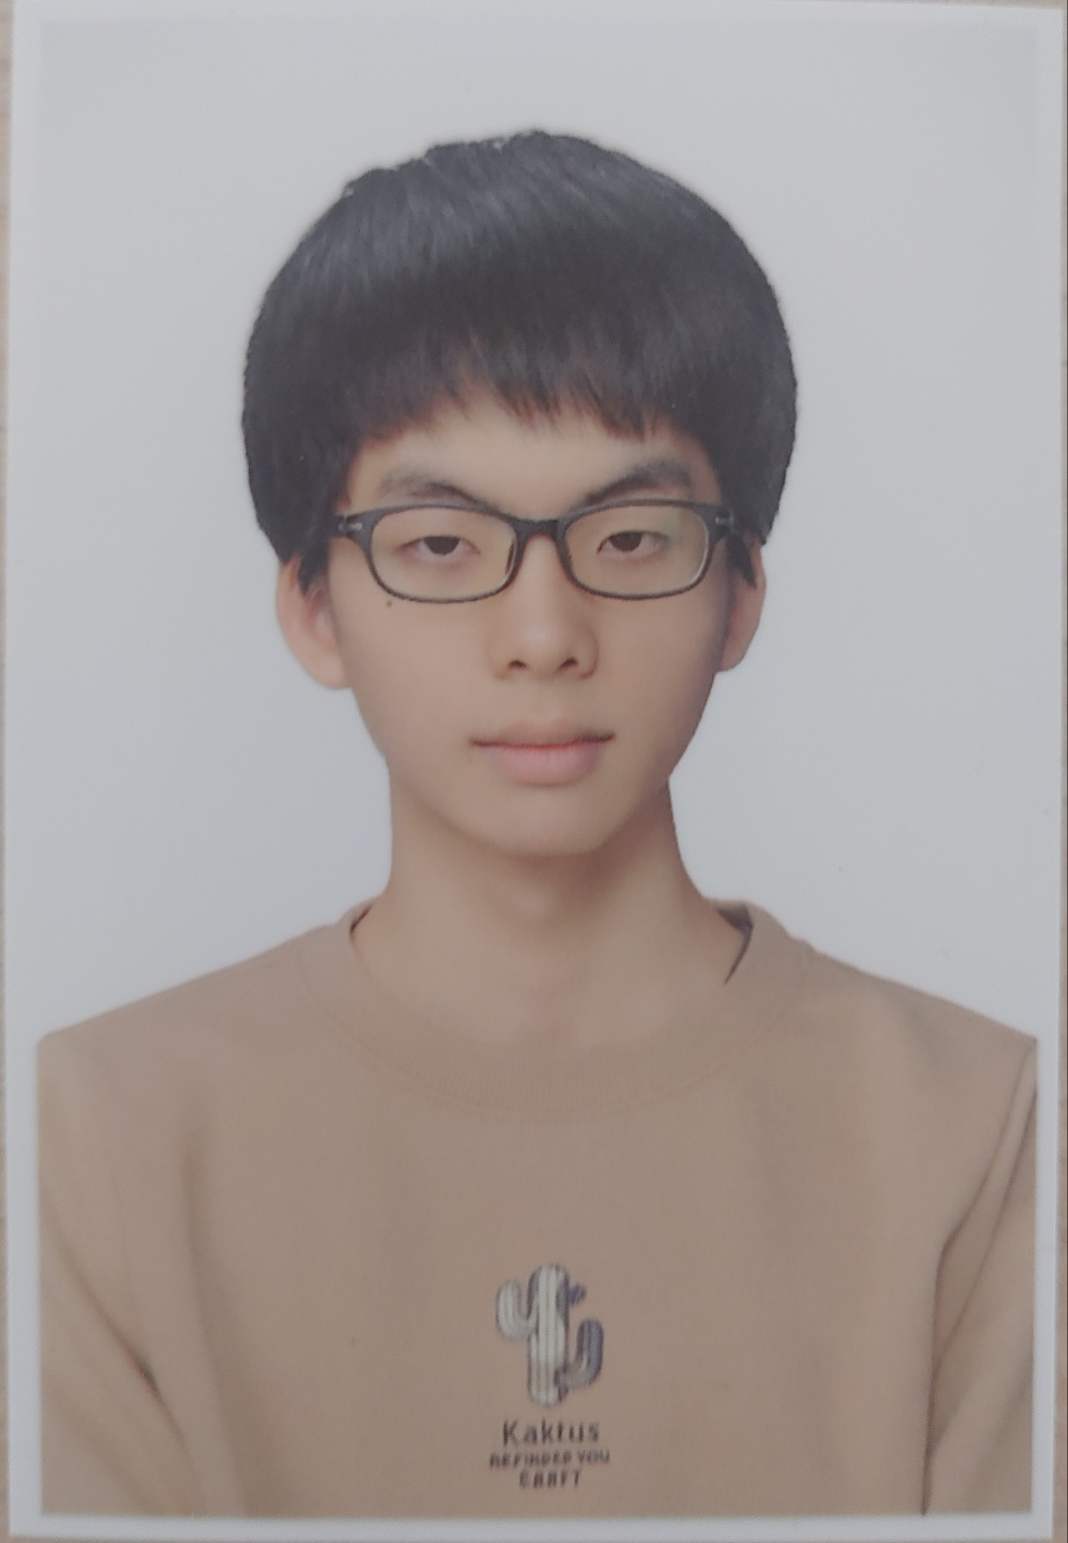
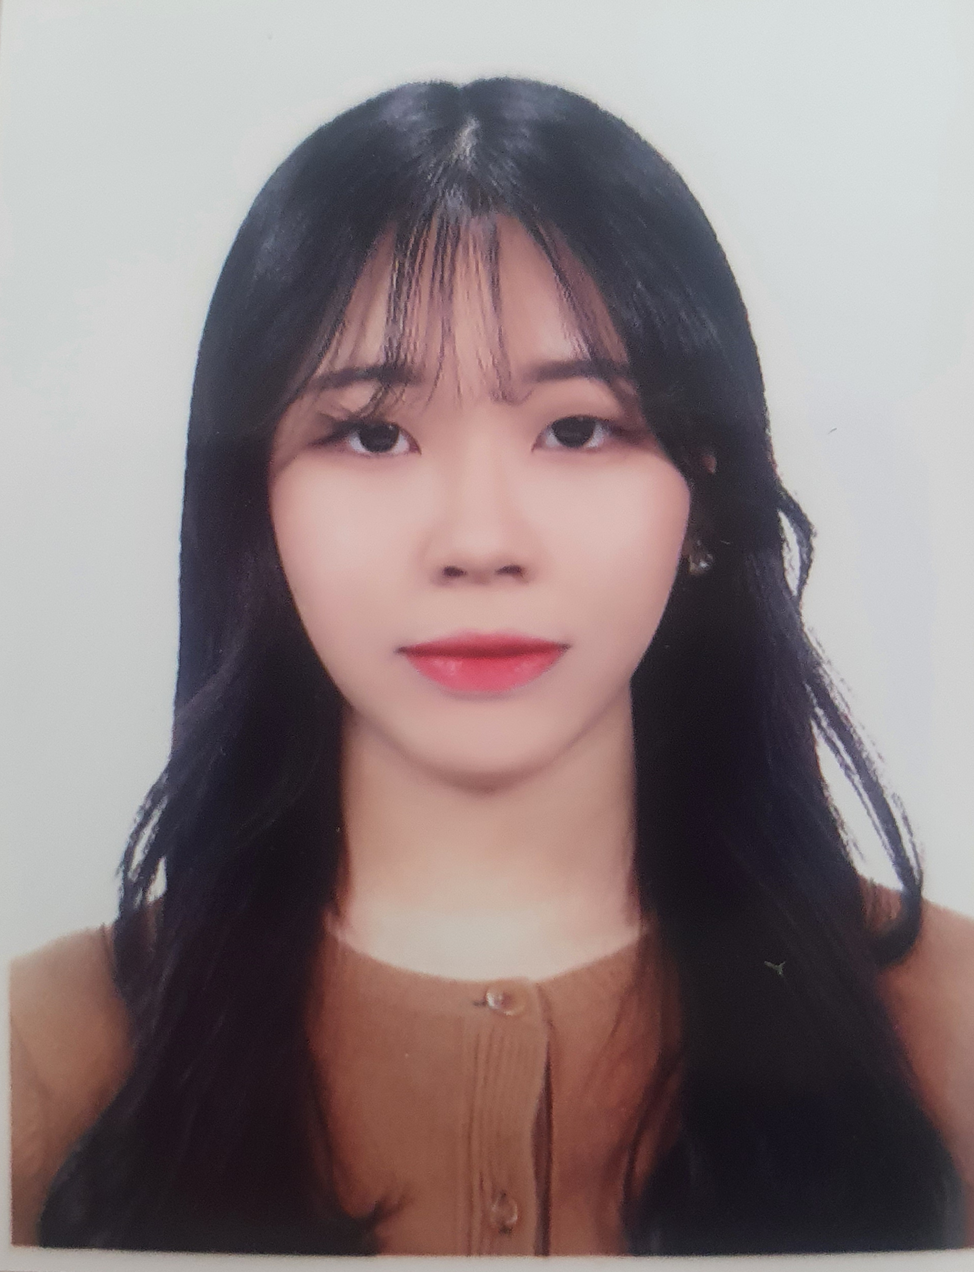
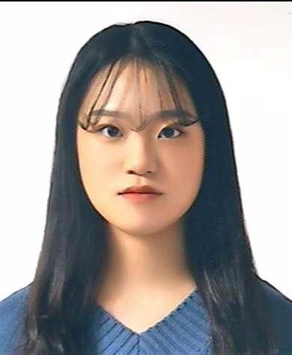
문제?Issue!
스마트 인재 개발원 빅데이터 분석 서비스 31회차
팀원 소개
모성현 (Back-End)
손종희 (Back-End)
오장훈 (PM, Data)
[역할]
로그인/회원가입/마이페이지/플랜/결재 페이지 백앤드 구현
관리자 페이지 프론트/백 구현
페이지 이동 경로 설정
[역할]
자격증/기출 풀기/ 주제별 풀기 페이지 백앤드 구현
시험 풀기 페이지 프론트/백 구현
[역할]
PM(팀장)
데이터 수집
TF-IDF 활용 주제 신빙성 검증
DB 구축 및 관리
플랜 관련 스케줄링 기능 구현
이영동 (Back-End)
이조은 (Front-End)
최유정 (Front-End)
[역할]
환급 페이지 백앤드 구현
Chatbot 기능 구현
문자 서비스 기능 구현
[역할]
Figma 활용 초기 디자인 구축
헤더 통일
로그인/회원가입/마이페이지/플랜/결재/환급 페이지 프론트 앤드 구현
[역할]
메인/자격증/시험 풀기/기출 풀기/ 주제별 풀기 페이지 프로트 앤드 구현
서비스 홍보 글 작성 및 디자인

Slide 37

문제?Issue!
스마트 인재 개발원 빅데이터 분석 서비스 31회차
THANK YOU FOR
ATTENTION
이상으로 프레젠테이션을 마치겠습니다.
발표자 : 오장훈 ㅣ 팀원: 모성현, 손종희, 이영동, 이조은, 최유정

